Slide 1

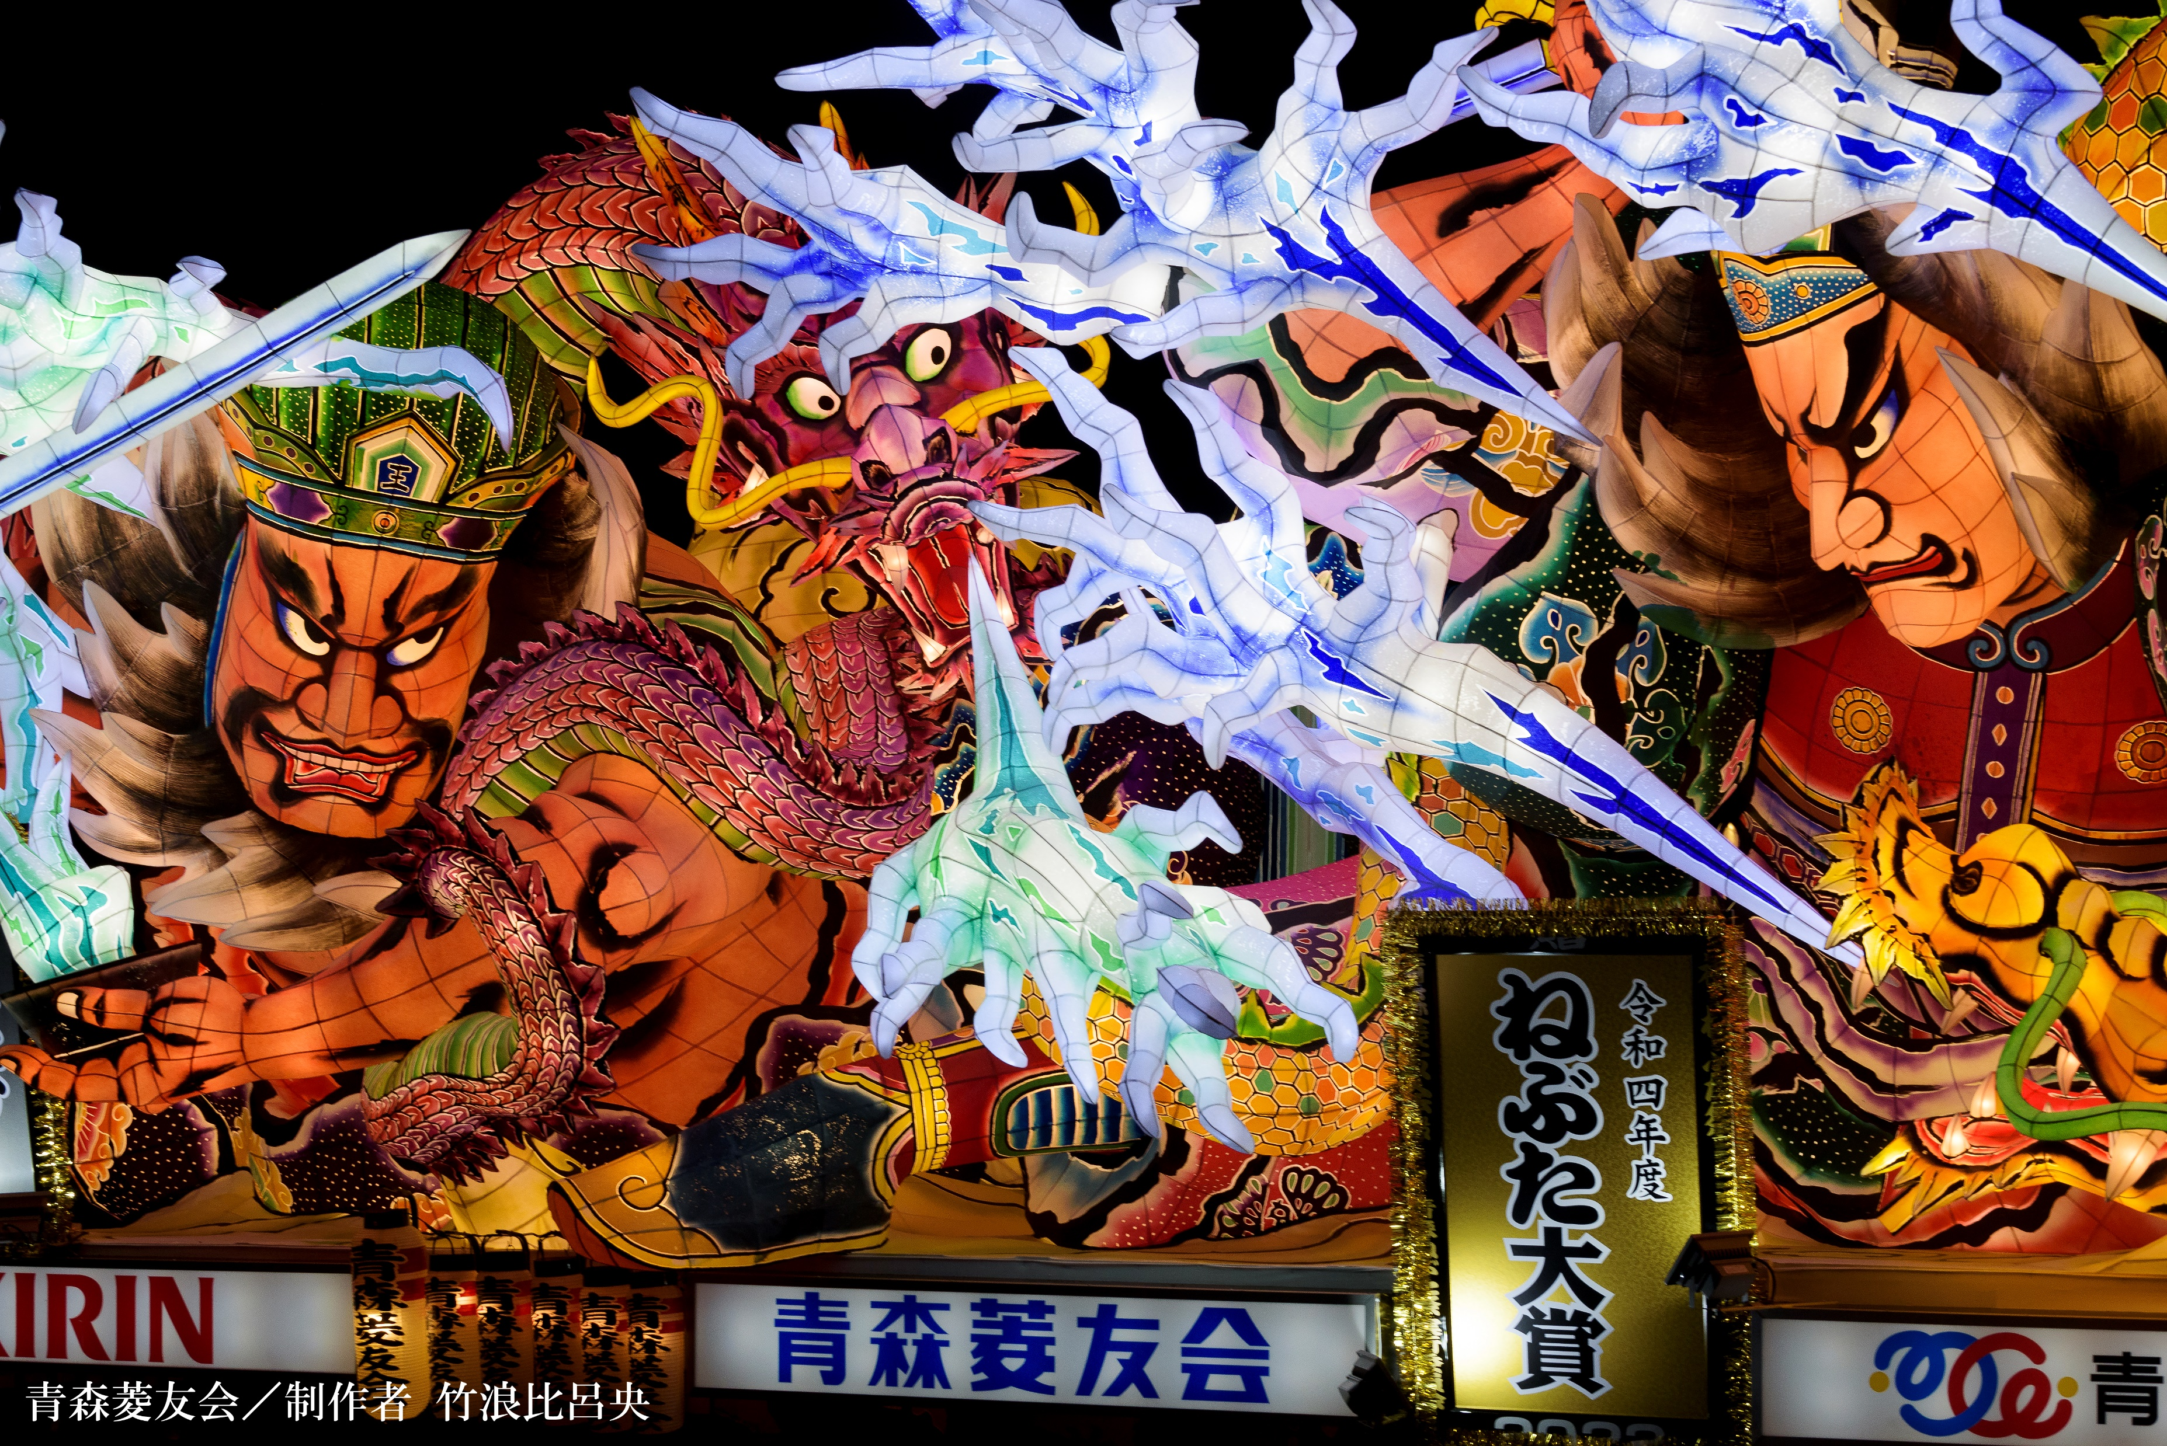






世界に誇る火祭り
青森ねぶた祭
～夜の部～
（青森県）
音楽や体操を
ご一緒に！
開 催 日
６
８
月 日
日
19:00 ~ 20:00
画像提供：（公社）青森観光コンベンション協会

